Slide 1
EL SISTEMA SOLAR
Investiguem a 3rA

Slide 2
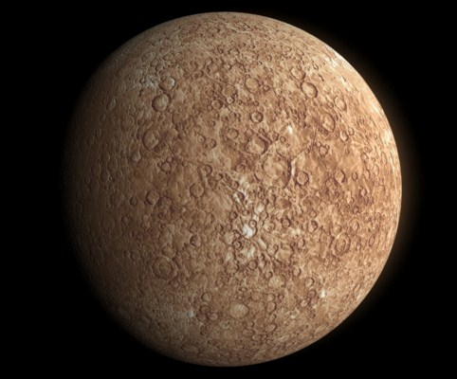

Slide 3
Mercuri
Investigadors: Marc i Martina
1. Què és més gran la Terra o Mercuri?
La Terra és més gran que Mercuri.
2. per que esta tan calent Mercuri?
Perquè és el planeta més a prop del Sol
3. A què s’assembla Mercuri?
Mercuri s’assembla a la Lluna perquè està ple de cràters.
4. Quant triga en fer un volt al Sol?
Mercuri triga en donar la volta al Sol 88 dies.

Slide 4
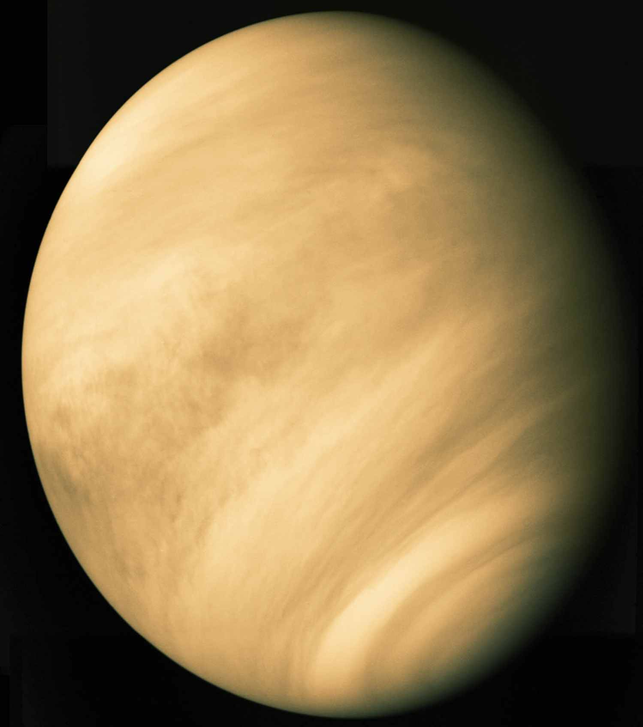

Slide 5
Venus
Investigadors: Noa i Soraya
1.Quin sobrenom té Venus?
L’Estrella de la Nit i L’Estrella del Matí.
2.Per què està tan calent Venus?
Perquè està cobert de Núvols.
3.Quina és la grandària de Venus?
Gairebé la mateixa que la de la Terra.
4.Quants dies triga Venus en donar una volta al Sol?
Triga 225 dies.

Slide 6
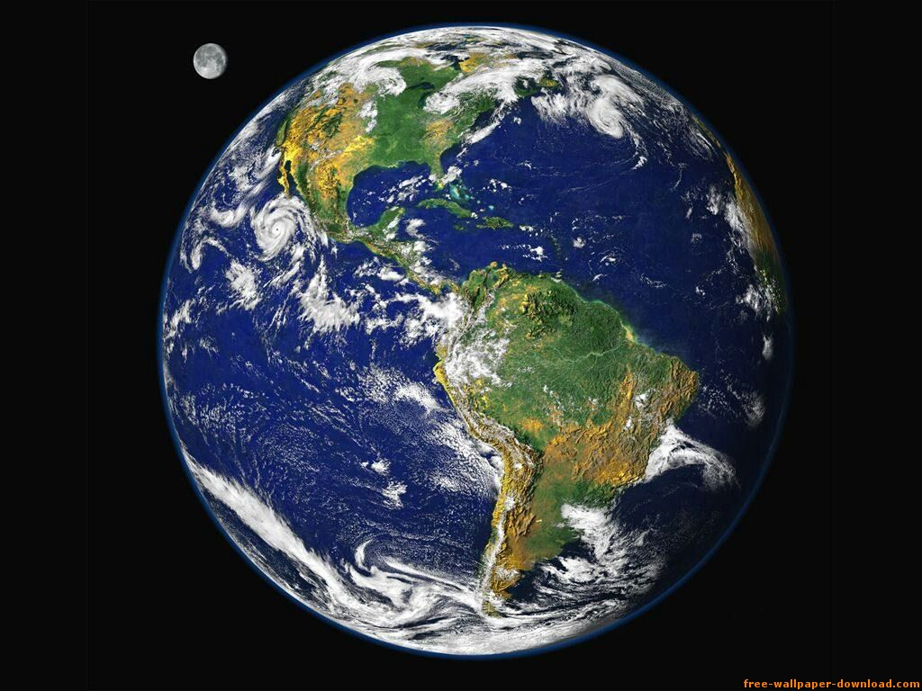

Slide 7
La Terra
Investigadors: Alejandro i Sergio.
1. La Terra és un… planeta.
2. Què orbita al voltant de la Terra?
La Lluna.
3.Què és la Lluna?
Un satèl·lit.
4.Quan triga la Terra en donar una volta al Sol?
365 dies.

Slide 8
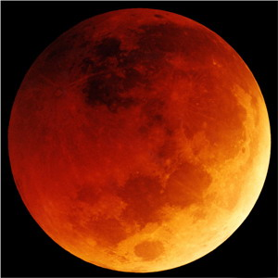

Slide 9
Mart
Investigadors: Jose i Anwar
1. Quin és el color que predomina a Mart?
És el color vermell
2. Que te Mart en el Pol Sud i el Pol Nord?
Gel.
3. Quants dies te un any de Mart?
687 dies.
4. Quants Llunes té Mart?
2

Slide 10
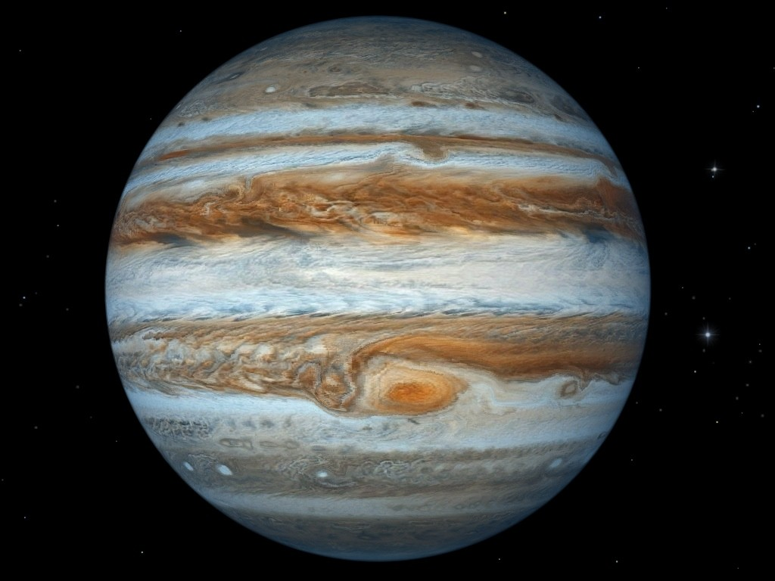

Slide 11
Júpiter
Investigadors: Aleix i Ruben
1. Quantes terres podríem ficar dins el planeta Júpiter?
1.321 terres
2. Es el planeta que fa mes ràpid la… rotació.
3. Quant triga en donar la volta al Sol?
12 anys.
4. Quants satèl·lits te Júpiter?
16 satèl·lits.

Slide 12
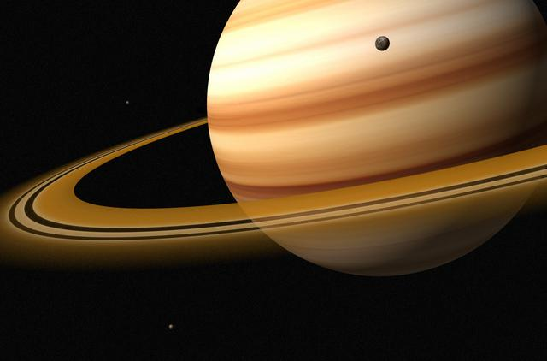

Slide 13
Saturn
Investigadors: Adrian i Edgar
1. Què és el que té saturn que el fa tant especial?
És l’únic que té anells visibles des de la Terra.
2. Quantes terres hi caben a dins seu?
764 terres.
3. Quant temps triga en donar una volta al Sol?
29 anys i mig.
4. Quants satèl·lits té i quin són els més importants?
Té 62 satèl·lits reconeguts. Els 5 més grans són Tetis, Dione, Rea, Tità i Jàpet.

Slide 14
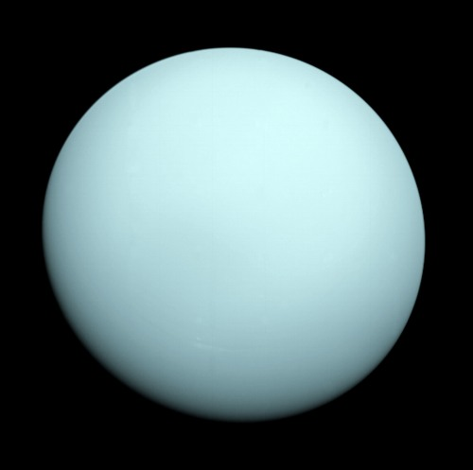

Slide 15
Urà
Investigadors: David, Izan
1. Gràcies a quin instrument el van descobrir?
Gràcies al telescopi.
2. Quants dies seguits és de dia?
És de dia 42 anys seguits.
3. Quant triga en donar una volta al Sol?
Urà triga 84 anys en donar una volta sencera.
4. Quants satèl·lits té i quins són els més importants?
Té 27 satèl·lits. (Titania, Obero, Umbriel, Ariel i Miranda).

Slide 16
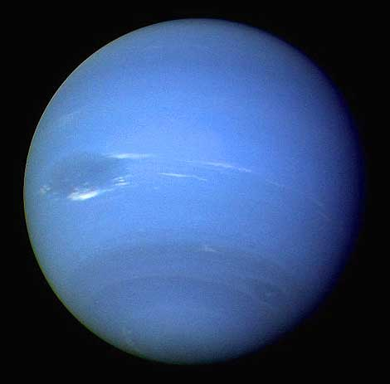

Slide 17
Neptú
Investigadors: Sergi Naiara
1. Si volguéssim anar en una nau, quant temps trigaríem en arribar?
12 anys.
2. Com el van descobrir?
Amb les matemàtiques.
3. Quant triga en donar una volta al sol?
165 anys.
4. Quants satèl·lits té i quin és el més important?
13 satèl·lits, el més important és Tritó.

Slide 18
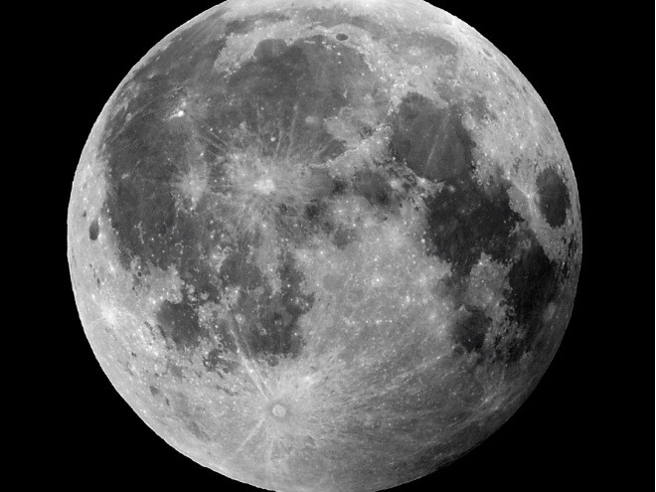

Slide 19
La Lluna
Investigadors: Leyre, Natalia i Antonio
1. Quantes vegades és més petita que la Terra?
Unes 50 vegades menor que la Terra en volum.
2. Per què brilla la Lluna?
La Lluna brilla perquè reflecteix la llum del Sol.
3. Quines són les principals fases de la Lluna?
Lluna nova, quart creixent, Lluna plena i quart minvant.
4. La Lluna és un satèl·lit natural.

Slide 20
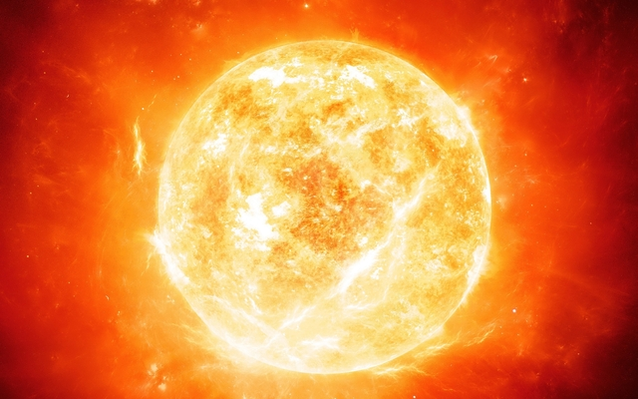

Slide 21
El Sol
Investigadors: Yassin, Jonay, Marta.
Què és el Sol?
El Sol és una estrella
2. Quantes terres poden ficar-se en el Sol?
Més d’ un milió (1. 000.000)de terres.
3. El sol escalfa la Terra.
4. El sol ens dóna llum.

